Slide 1
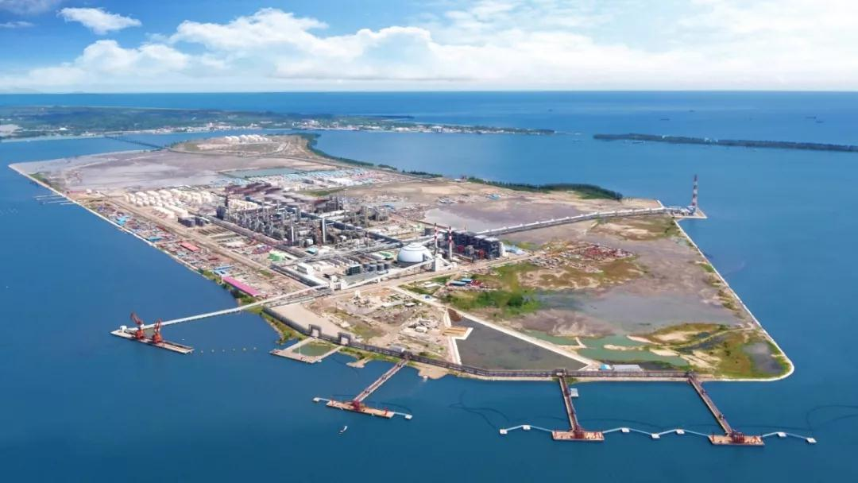
煤、柴油加氢装置 6月工艺考核问题汇总

Slide 2
总体情况说明
问题分类
Notes:
使用方法： 【更改文字】：将标题框及正文框中的文字可直接改为您所需文字 【更改图片】：点中图片》绘图工具》格式》填充》图片》选择您需要展示的图片 【增加减少图片】：直接复制粘贴图片来增加图片数，复制后更改方法见【更改图片】 【更改图片色彩】：点中图片》图片工具》格式》色彩（重新着色）》选择您喜欢的色彩 下载更多模板、视频教程：http://www.mysoeasy.com

Slide 3
一、日周月检问题总体情况说明

Slide 4
1.1 6月份煤、柴油加氢装置工艺专业日、周、月检发现问题总计33项，其中共考核28项、考核率85%。问题总数环比增加2项，考核总数环比增加9项，考核率环比增加24%。
月度考核情况统计表
项目 | 4月份 | 5月份 | 6月份
 | 数量 | 数量 | 数量
问题总数 | 18 | 31 | 33 ↑
考核总数 | 15 | 19 | 28 ↑
考核率 | 83% | 61% | 85% ↑
Notes:
使用方法： 【更改文字】：将标题框及正文框中的文字可直接改为您所需文字 【更改图片】：点中图片》绘图工具》格式》填充》图片》选择您需要展示的图片 【增加减少图片】：直接复制粘贴图片来增加图片数，复制后更改方法见【更改图片】 【更改图片色彩】：点中图片》图片工具》格式》色彩（重新着色）》选择您喜欢的色彩 下载更多模板、视频教程：http://www.mysoeasy.com

Slide 5
1.2 各班组考核情况：其中四班被考核分值最多，共考核-21分；一班奖励分值最多，共奖励+21分。
表2. 各班组考核奖励统计表
项目 | 3月份 |  | 4月份
 | 考核数量/分数 | 奖励数量/分数 | 考核数量/分数 | 奖励数量/分数
加氢一班 | 5/-9 | 3/+7 | 7/-13 ↑ | 6/+21 ↑
加氢二班 | 4/-8 | 6/+15 | 8/-15 ↑ | 2/+8 ↑
加氢三班 | 7/-12 | 3/+8 | 7/-13 ↑ | 3/+9 ↑
加氢四班 | 8/-18 | 7/+19 | 6/-21 ↑ | 4/+12 ↑
备注：蓝色箭头表示相比上个月“进步”，红色箭头表示相比上个月“下降”。
本月现场冲洗油线清理、压缩机检修配合等非固定工作安排较多，因此各班组奖励分值均环比增加较多。
Notes:
使用方法： 【更改文字】：将标题框及正文框中的文字可直接改为您所需文字 【更改图片】：点中图片》绘图工具》格式》填充》图片》选择您需要展示的图片 【增加减少图片】：直接复制粘贴图片来增加图片数，复制后更改方法见【更改图片】 【更改图片色彩】：点中图片》图片工具》格式》色彩（重新着色）》选择您喜欢的色彩 下载更多模板、视频教程：http://www.mysoeasy.com

Slide 6
二、主要问题分析
2.1 工艺技术台账及操作记录管理问题
序号 | 内容 | 班组
1 | 5月30日 航煤加氢白班中控运行交接班记录（DCS大帐）未填写记录。 | 一班
2 | 6月3日 夜班注剂记录未签名。 | 二班
3 | 6月14日 航煤加氢夜班中控运行交接班记录（DCS大帐）交班人员未签字。 | 三班
4 | 6月15日 调度指令安排航煤加氢装置加工量提2t/h至142t/h、柴油加氢装置加工量提3t/h至263t/h，班组已执行但未按要求记录 | 一班
5 | 6月22日 14:30检查班组记录，航煤13点主操记录中公用工程参数遗漏。 | 二班
6 | 6月22日 白班PA501液位记录异常 | 二班
7 | 6月25日 夜班航煤加氢白班中控运行交接班记录（DCS大帐）一处未填写 | 四班
8 | 6月29日 白班辅剂液位下降量未填写 | 三班
近期此类问题出现较多，本月相关问题数量环比增加3项，其中二班出现问题次数最多（3项）。
本月利用副班对班组加强宣贯管理要求。
班组内部加强日常工作的相互提醒，避免工作的遗留、疏忽。
保持日常检查力度和考核力度，对多次出现问题班组进行上限考核。

Slide 7
2.2 提问抽查
序号 | 内容 | 班组
1 | 6月16日 提问郭天英柴油加氢装置P205停泵应急处置，回答不全：产品改不合格线，气路循环，焦汽柴停进未回答出。 | 四班
2 | 6月20日 提问漆晓龙,航煤加氢装置F-201联锁条件，仅部分答对。 | 四班
3 | 6月22日 提问韦权洲柴油R-101压力工艺指标，回答错误。 | 二班
4 | 6月22日 提问陈先容航煤C-201压力指标，回答错误。 | 二班
5 | 6月23日 提问李东博柴油加氢K-101跳机应急，回答不完整。 | 一班
6 | 6月24日 提问漆晓龙航煤原料中断事故处理，回答不完整。 | 四班
7 | 6月27日 提问刘宝军柴油装置现场流程改动，回答不完整。 | 一班
8 | 6月29日 提问寇建强内操操作指导，回答不完整。 | 三班
9 | 6月29日 提问王守福柴油装置现场流程改动，回答不完整。 | 三班
10 | 6月30日 提问韦权洲航煤柴油装置部分操作参数，回答不完整。 | 二班
存在的问题及整改：
将现场流程改动和《内操操作注意事项》做为下月重点提问内容。
加强对新员工的抽查力度，工艺指标、联锁及工艺指令内容要求。

Slide 8
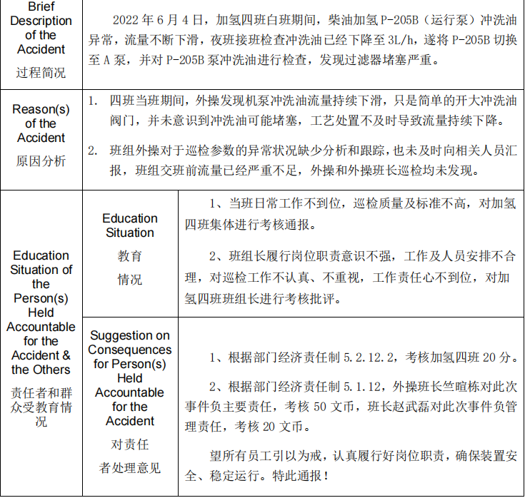
2.3 巡检管理（本月典型问题）
6月4日白班 加氢四班热油泵巡检问题
存在的问题及整改：
1.班组长履行岗位职责意识不强，工作及人员安排不合理，对巡检工作不认真、不重视，缺乏工作责任心；针对此情节，对加氢四班两位班组长进行单独约谈、批评及考核。
2.针对现阶段新入职员工（入职时间＜1年）较多及文莱员工刚刚复工的情况，对部门巡检管理细则进行修订、升版，并根据各班组人员技能水平情况，发布《外操独立巡检资质名录》及重新启用外操巡检签字管理要求；通过以上举措加强、细化外操巡检管理质量。

Slide 9
谢谢！

